Slide 1
TRƯỜNG THCS HÒA QUANG
MÔN: KHOA HỌC TỰ NHIÊN 6
Giáo viên: Võ Thị Bích Vân

Slide 5
CHỦ ĐỀ 8. ĐA DẠNG THẾ GIỚI SỐNG
Bài 22. PHÂN LOẠI THẾ GIỚI SỐNG

Slide 6
1
Sự cần thiết của việc phân loại thế giới sống
2
Các bậc phân loại sinh vật
3
Các giới sinh vật
4
Khóa lưỡng phân

Slide 7
CHỦ ĐỀ 8. ĐA DẠNG THẾ GIỚI SỐNG
Bài 22. PHÂN LOẠI THẾ GIỚI SỐNG
1. Sự cần thiết của việc phân loại thế giới sống

Slide 8
1. Sự cần thiết của việc phân loại thế giới sống

Slide 9
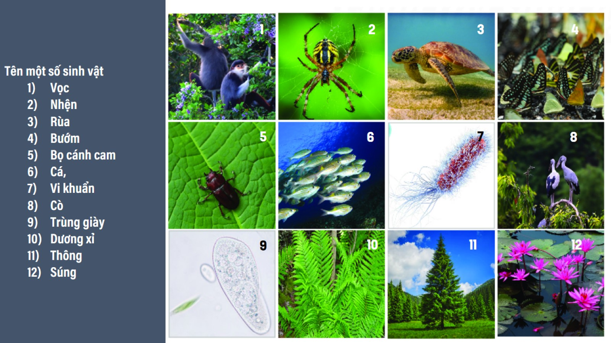
Kể tên các sinh vật trong hình bên. Từ đó, em hãy nhận xét về thế giới sống.

Slide 10
Tên một số sinh vật trong hình:
Vọoc
Nhện
Rùa
Bướm
Bọ cánh cam
Cá
Vi khuẩn
Cò
Trùng giày
Vi khuẩn
Dương xỉ
Thông
Súng

Slide 11
Thế giới sống có thể phân loại theo những tiêu chí nào?

Slide 12
Thế giới sống có thể phân loại theo những tiêu chí nào?

Slide 13
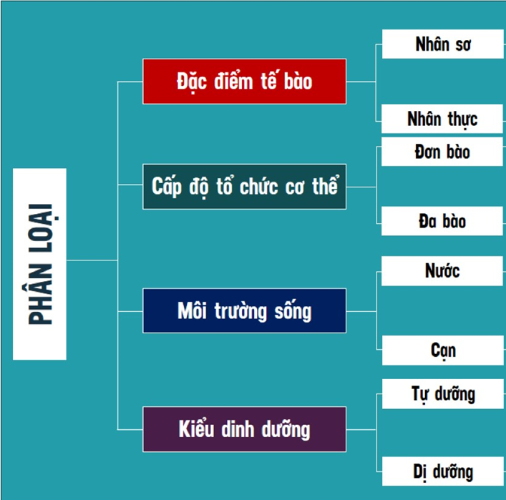

Slide 14
Trên cơ sở đó em hãy phân loại các sinh vật trong hình bên.

Slide 16
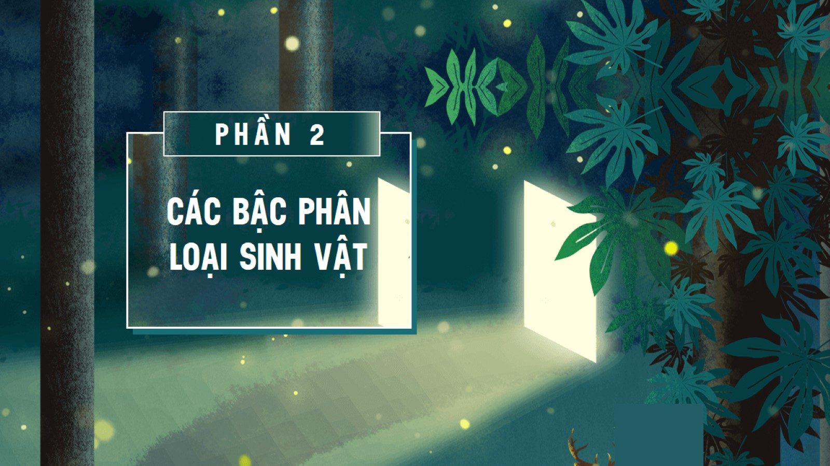

Slide 20
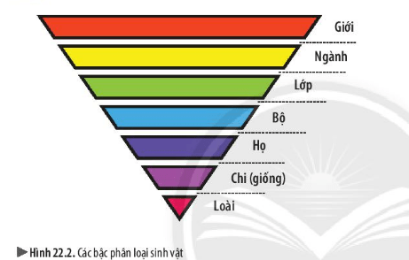

Slide 21
GỌI TÊN LOÀI

Slide 24
Tên khoa học | Tên chi/ giống | Tên loài | Tên khoa học (Tên giống+ tên loài+ tên tác giả, năm công bố)
Con người | Homo | sapiens | Homo sapiens
Chim bồ câu | Columba | livia | Columba livia
Cây ngọc lan trắng | Magnolia | alba | Magnolia alba
Cây ngô | Zea | mays | Zea mays

Slide 37
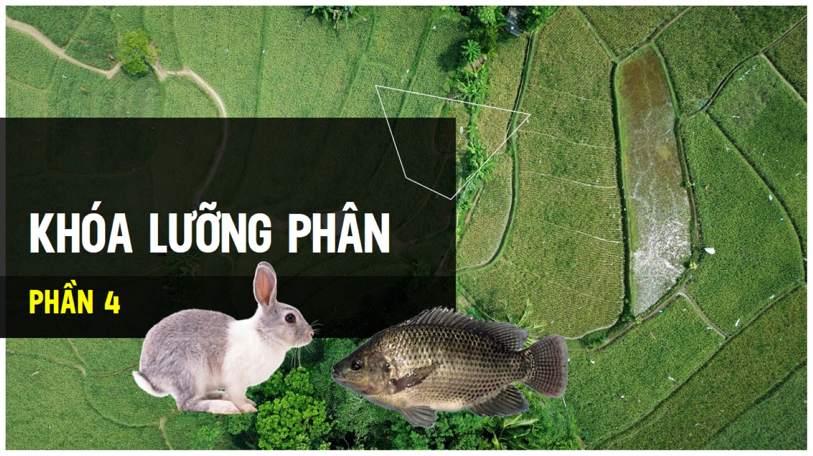
KHÓA LƯỠNG PHÂN

Slide 38
Tìm hiểu cách xây dựng khóa lưỡng phân

Slide 44
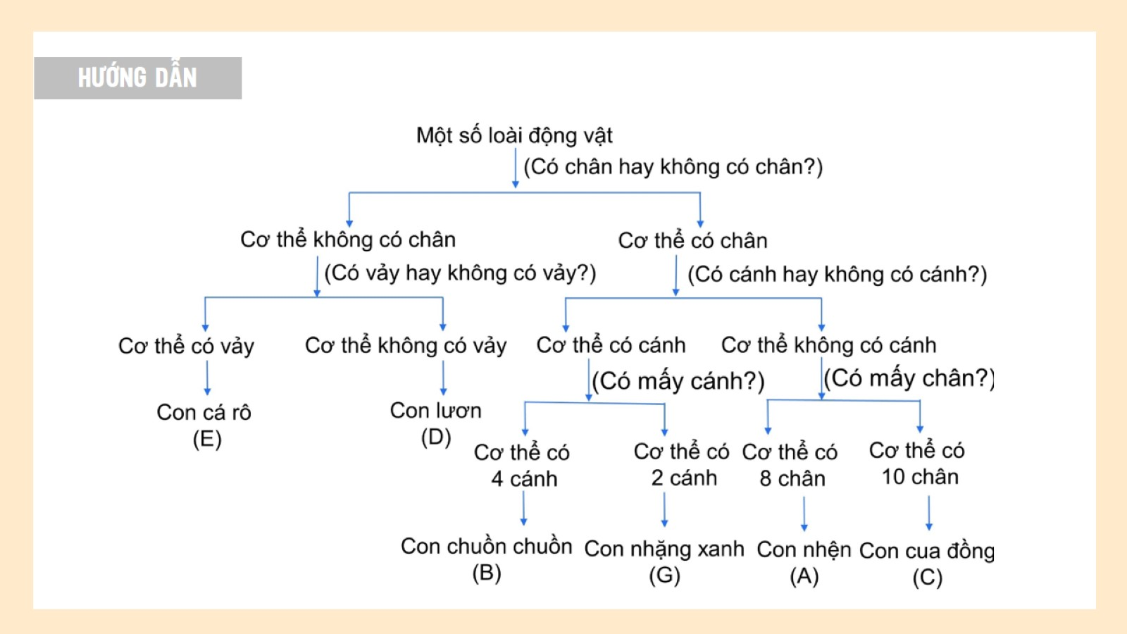

Slide 48
Video

Slide 49
Quyền lợi giáo viên được nâng cấp mới miễn phí Bài giảng khi SGK mới thay đổi Cam kết nâng cấp bài giảng miễn phí liên tục theo chương trình mới SGK và theo CV5512, mình chủ động gửi bài từng thầy cô, bên nhóm sẽ hỗ trợ cung cấp tài liệu word cho các thầy cô có nhu cầu.
Nếu phát hiện sử dụng bài giảng giáo viên khác để chuyển giao, mình chịu mọi sự phỉ báng từ phía các thầy cô.
HOÀNG TRỌNG KỲ ANH – STK:1806205027204 – Agribank Phong Điền

Slide 50
Video

